Slide 1
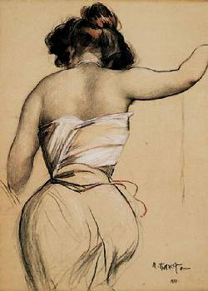
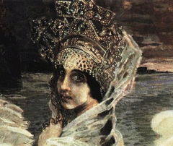
Русский модерн

Slide 2
Для живописи модерна характерно - стремление к созданию самостоятельной художественной системы; - парадоксальное сочетание декоративной условности, орнаментальных «ковровых фонов» и «вылепленных» со скульптурной чёткостью фигур и лиц первого плана; - большие цветовые плоскости; - тонкие подчеркнутые нюансы; - символика линии и цвета; - темы мировой скорби, смерти, эротики; - обращение художников к миру тайны, сна, легенды, сказки

Slide 3
Величайшие представители модерна в живописи среди художников России – Лев Бакст, Валентин Серов, Михаил Врубель, Константин Сомов

Slide 4
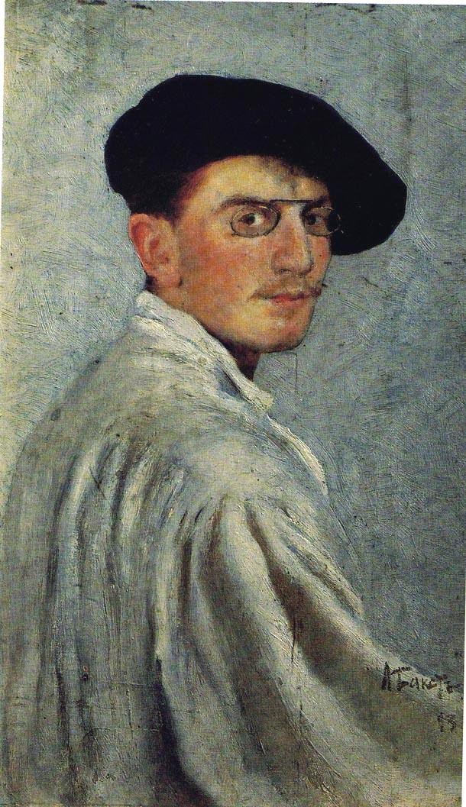
Лео́н Само́йлович Бакст (настоящее имя — Лейба Ха́им Изра́илевич Розенберг , 1866 —1924) — русский художник, сценограф, книжный иллюстратор, мастер станковой живописи и театральной графики, один из виднейших деятелей объединения «Мир искусства» и театрально-художественных проектов С. П. Дягилева.

Slide 5
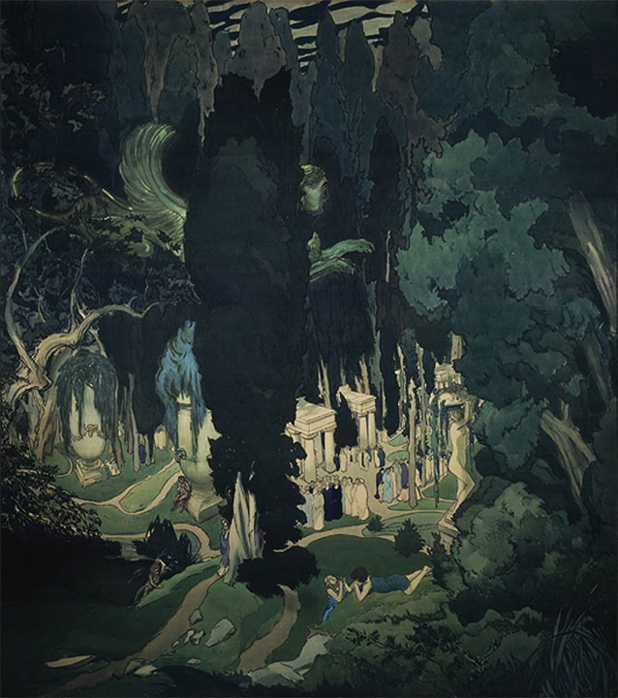
Элизиум

Slide 6
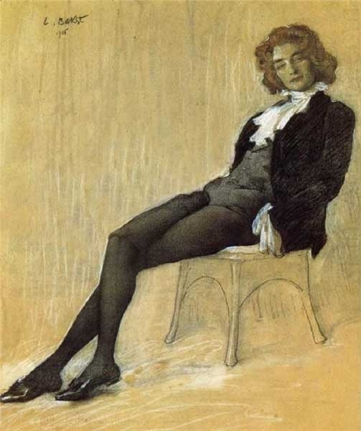
Портрет З.Н. Гиппиус. 1906

Slide 7
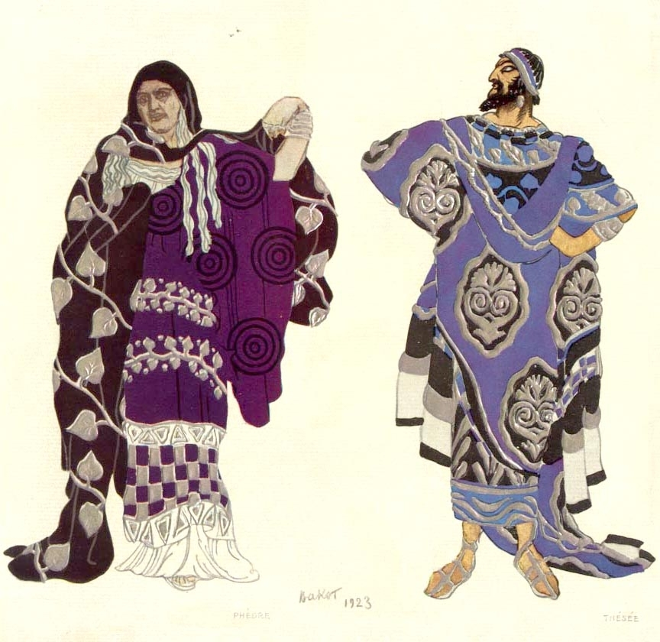

Slide 8
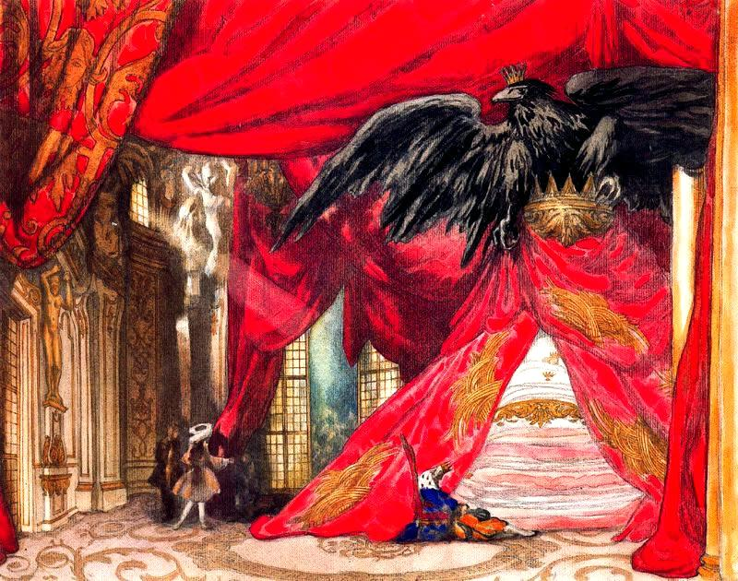

Slide 9
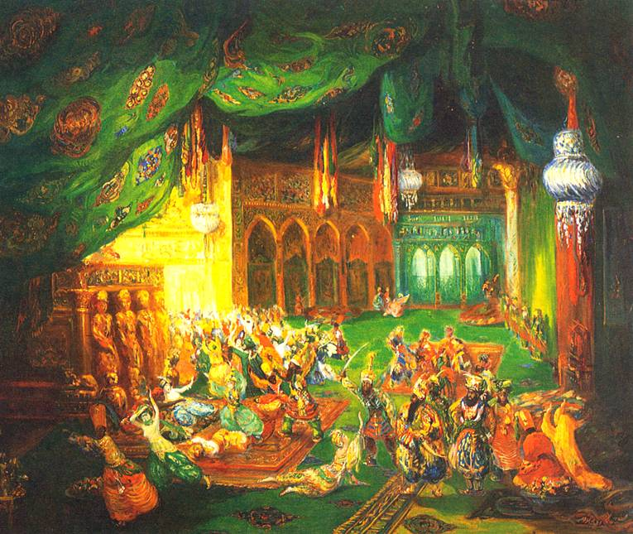

Slide 10
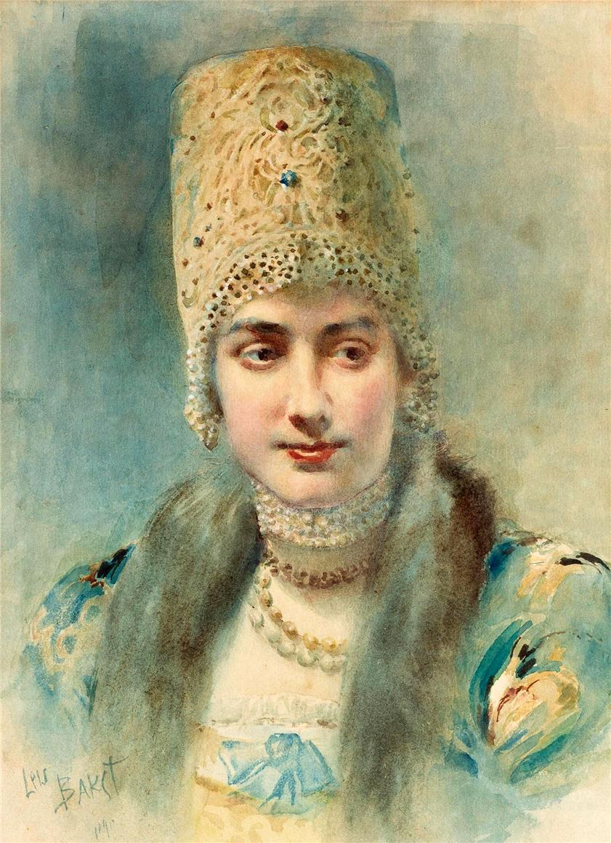
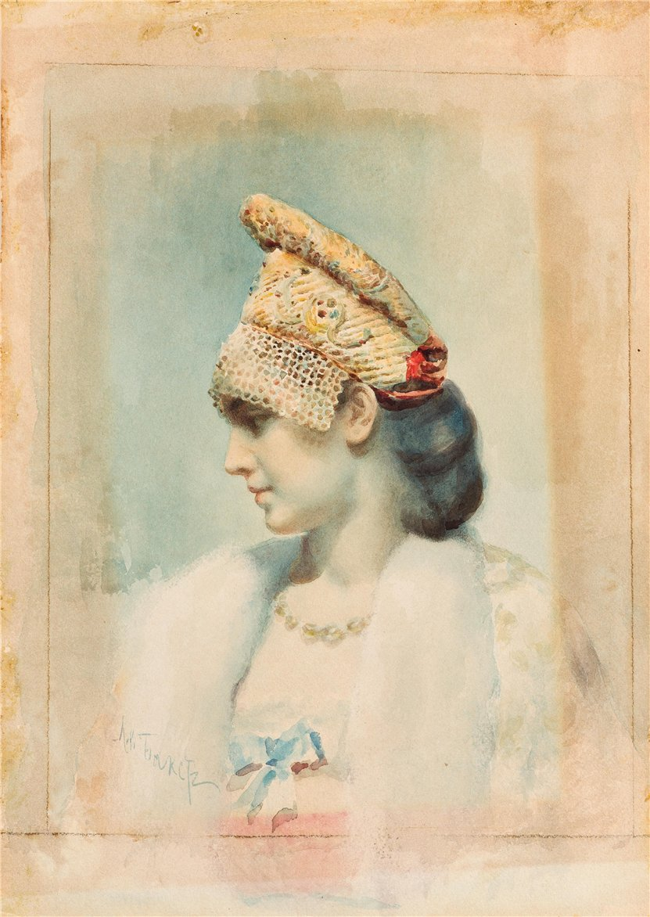

Slide 11
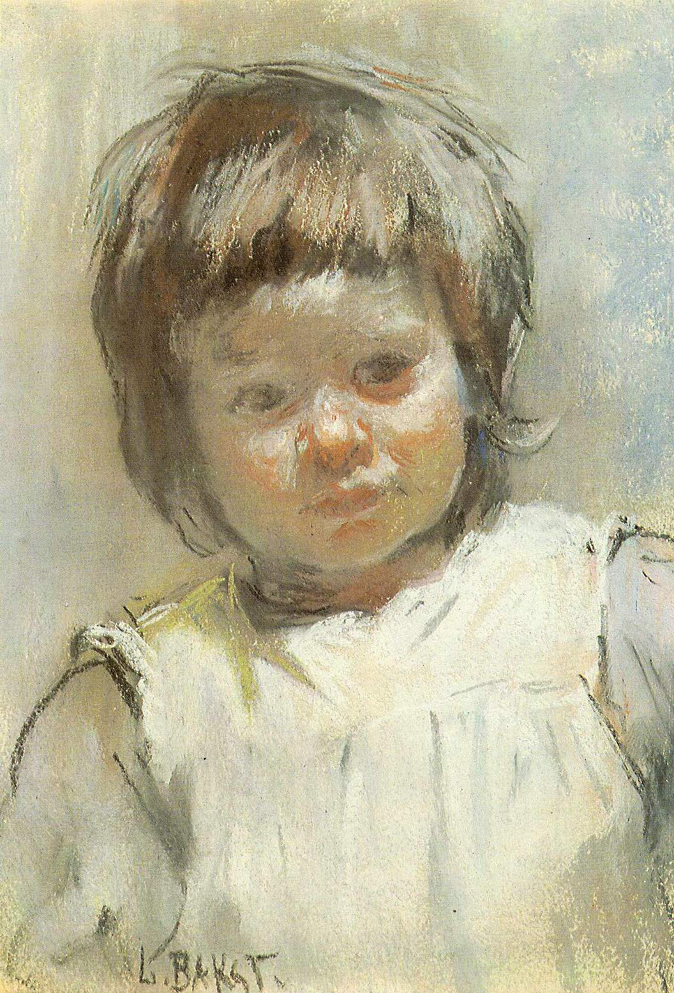
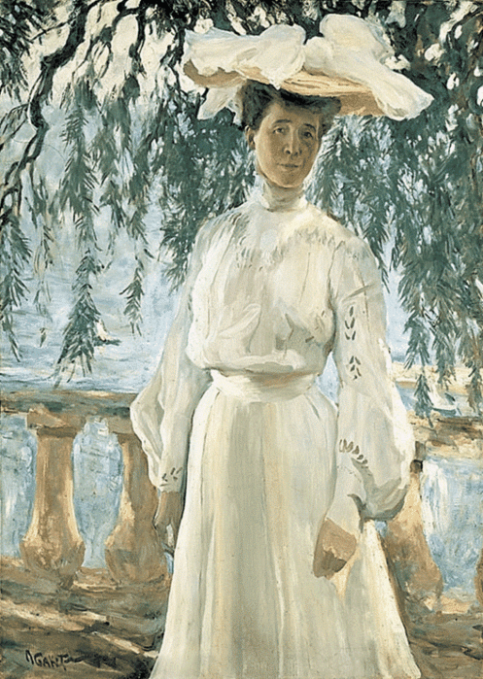
Портрет Л.П. Гриценко, жены. 1903

Slide 12
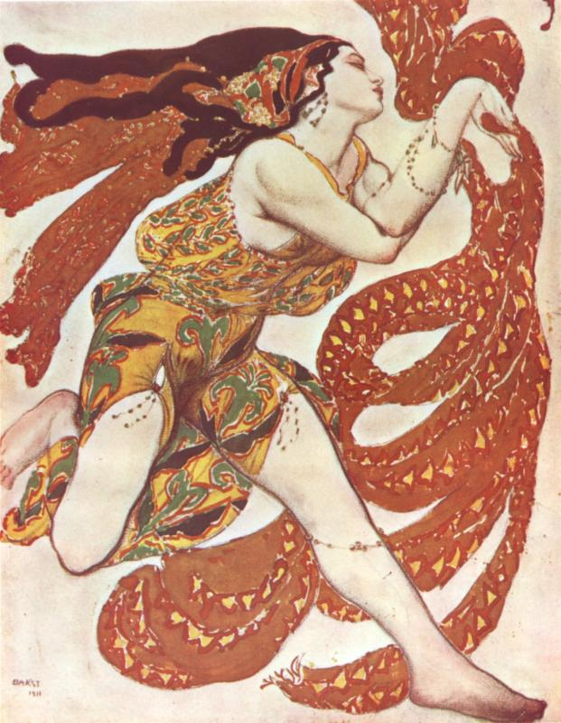

Slide 13
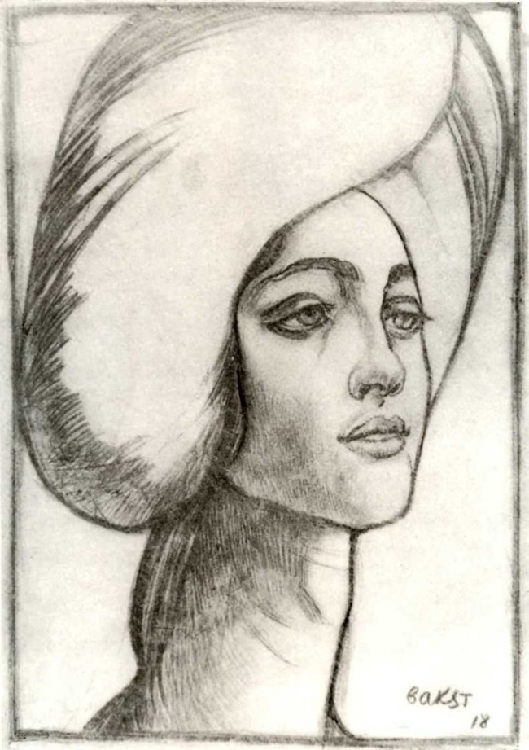
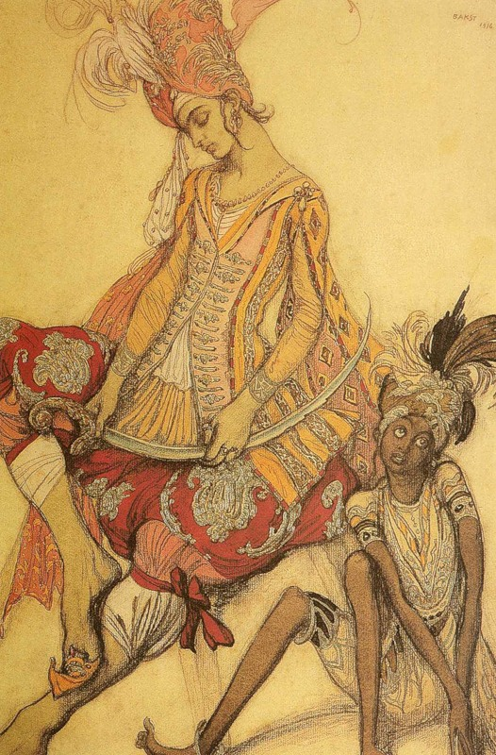
Портрет мадам Т.

Slide 14
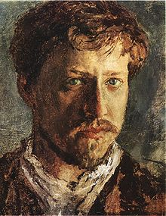
Валенти́н Алекса́ндрович Серо́в (1865, Санкт-Петербург —1911, Москва) — русский живописец и график, мастер портрета.

Slide 15
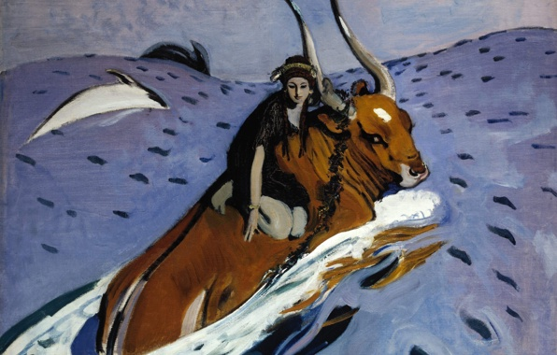
Похищение Европы. 1910

Slide 16
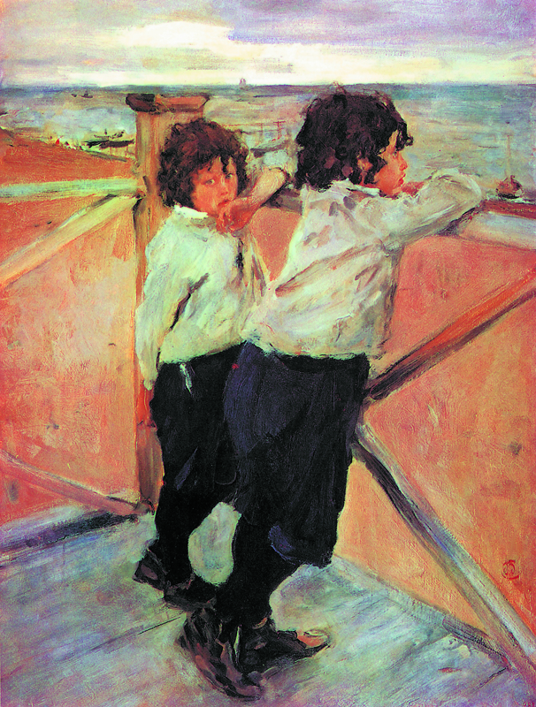
Дети (Саша и Юра). 1899

Slide 17
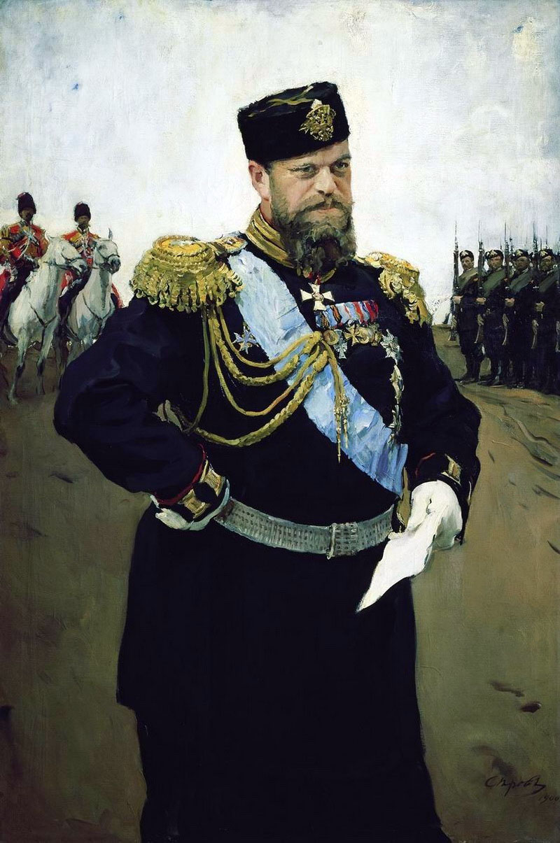
Портрет Александра III

Slide 18
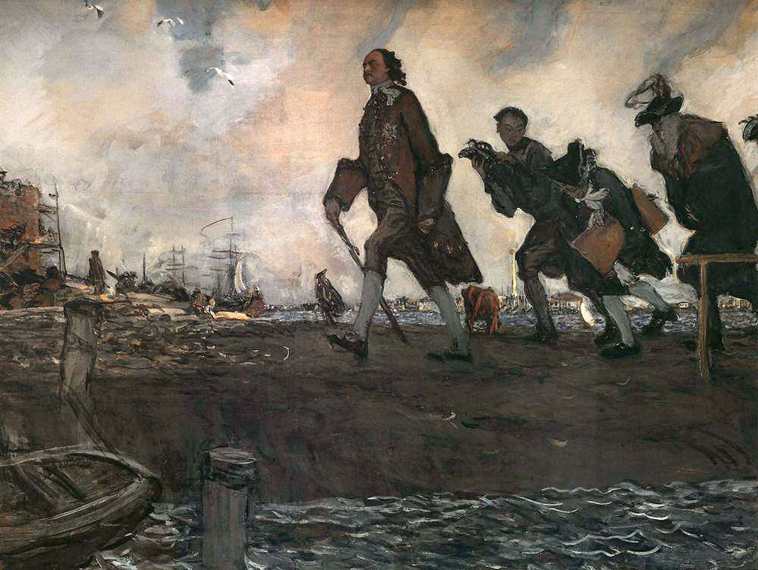
Пётр I. 1907

Slide 19
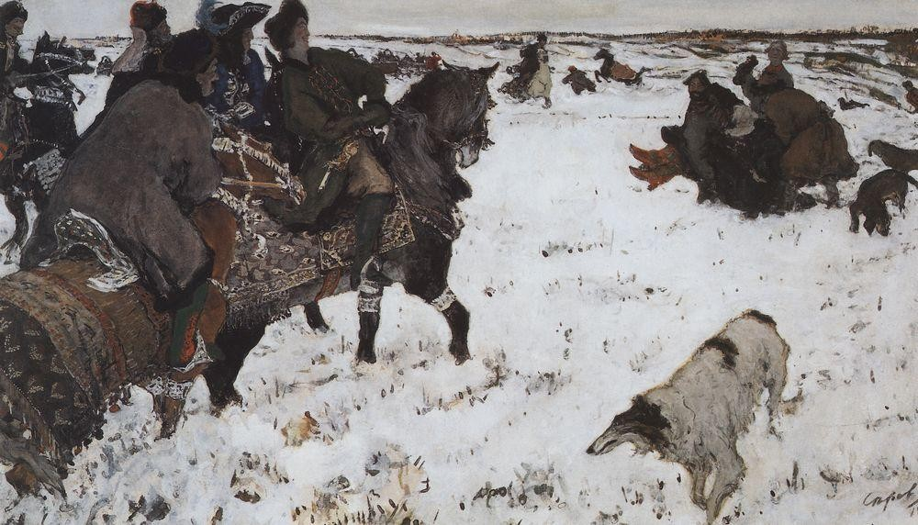
Пётр I на псовой охоте. 1902

Slide 20
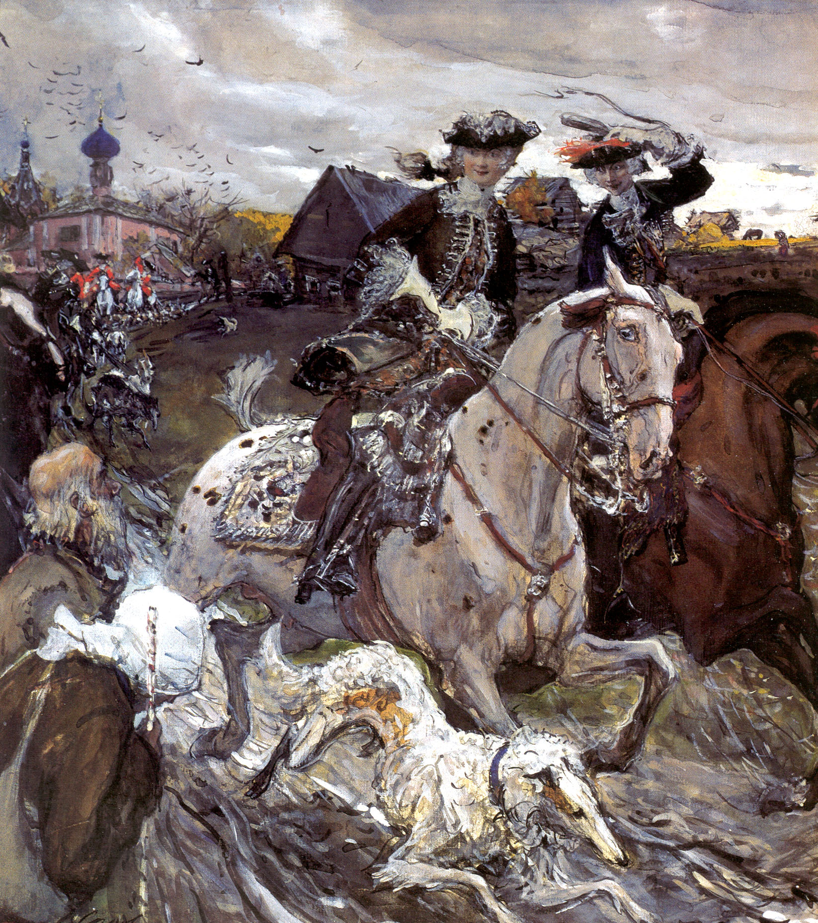
Пётр II и цесаревна Елизавета на псовой охоте. 1900

Slide 21
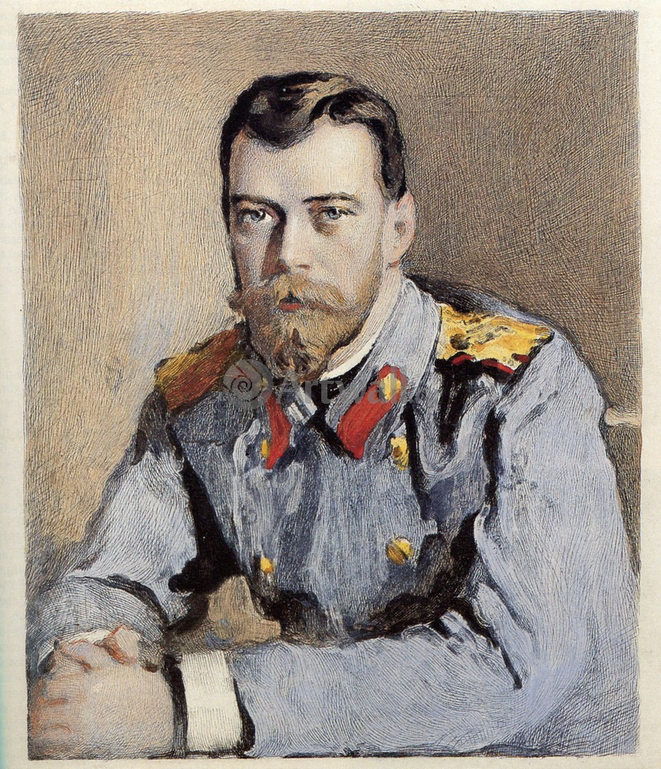
Портрет Николая II. 1900

Slide 22
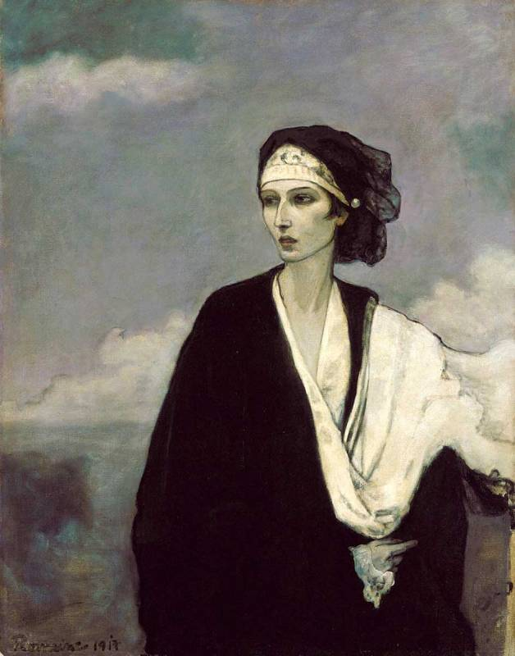
Портрет Иды Рубинштейн (Причуды Саломеи)

Slide 23
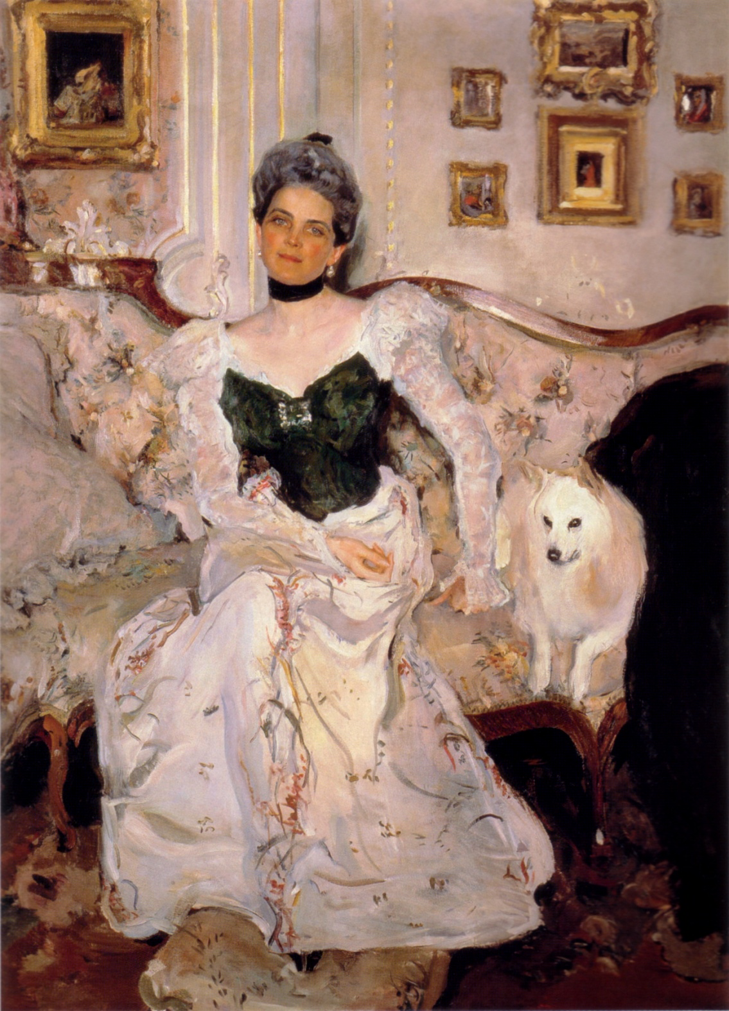
Портрет З.Н. Юсуповой. 1902

Slide 24
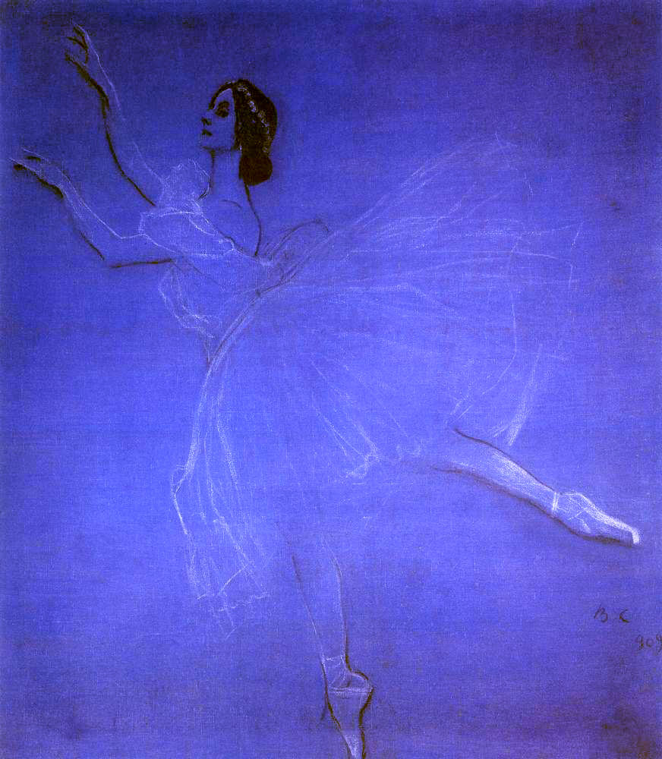
Анна Павлова в балете «Сильфиды». 1909

Slide 25
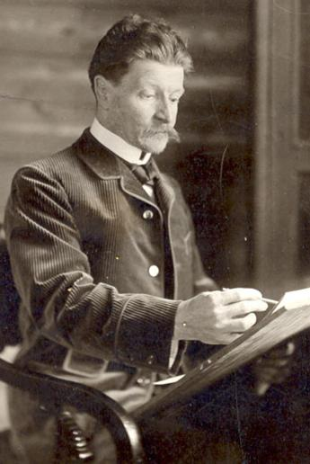
Михаи́л Алекса́ндрович Вру́бель (1856, Омск,—1910, Санкт-Петербург) — русский художник рубежа XIX—XX веков, работавший практически во всех видах и жанрах изобразительного искусства: живописи, графике, декоративной скульптуре и театральном искусстве.

Slide 26
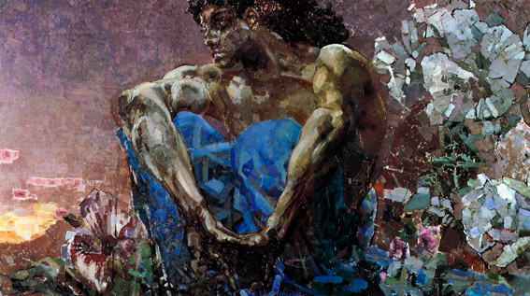
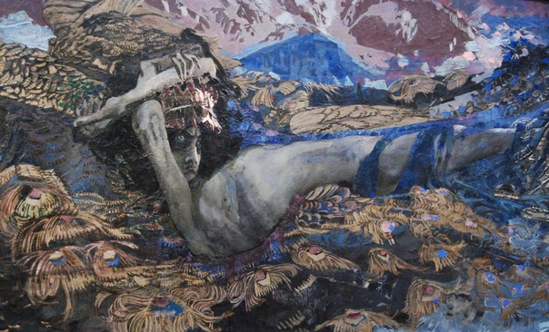
Демон сидящий. 1890
Демон поверженный. 1902

Slide 27
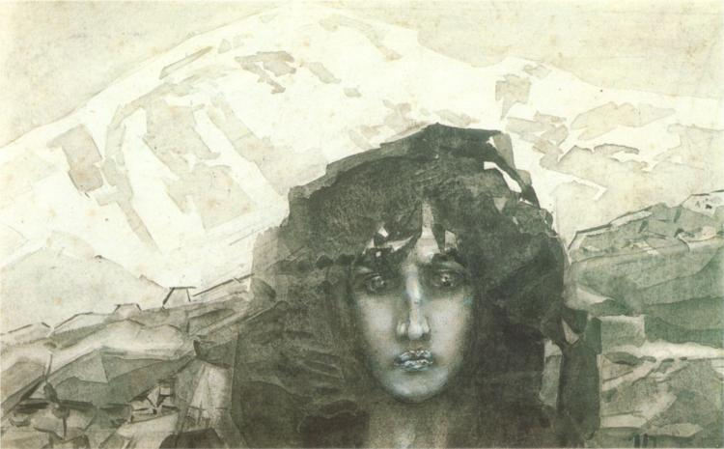
Голова Демона. 1890-1891

Slide 28
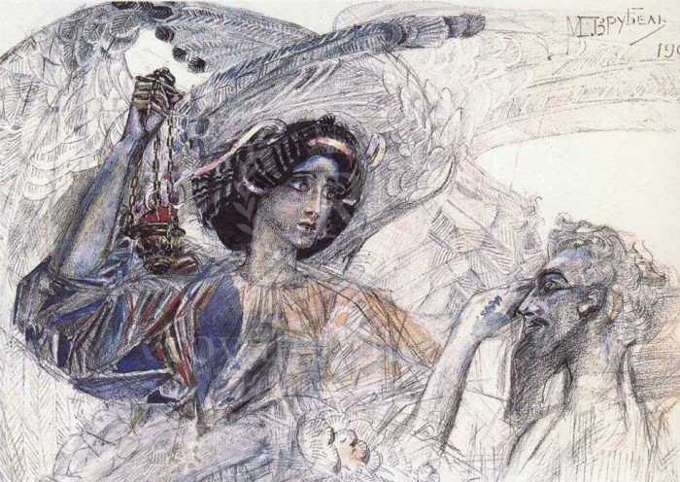
Шестикрылый Серафим

Slide 29
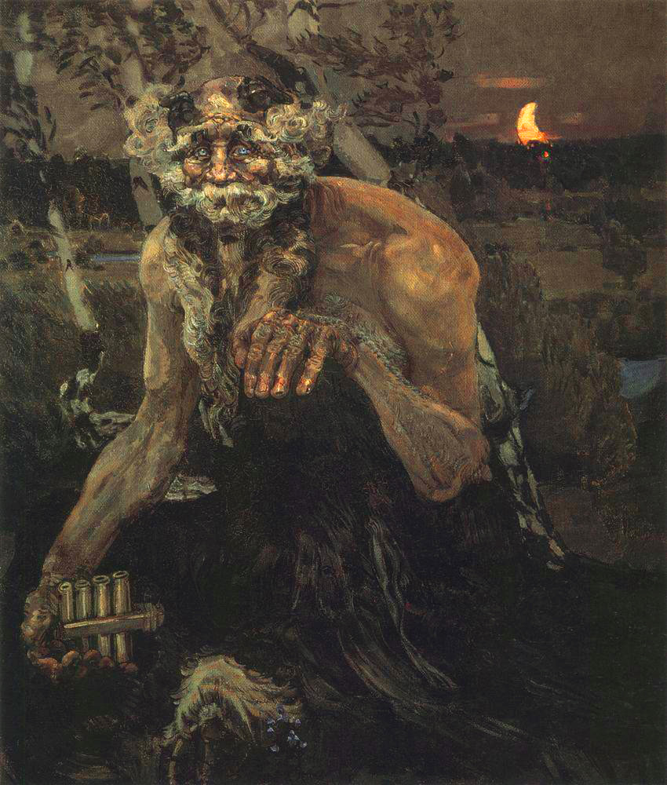
Пан. 1899

Slide 30
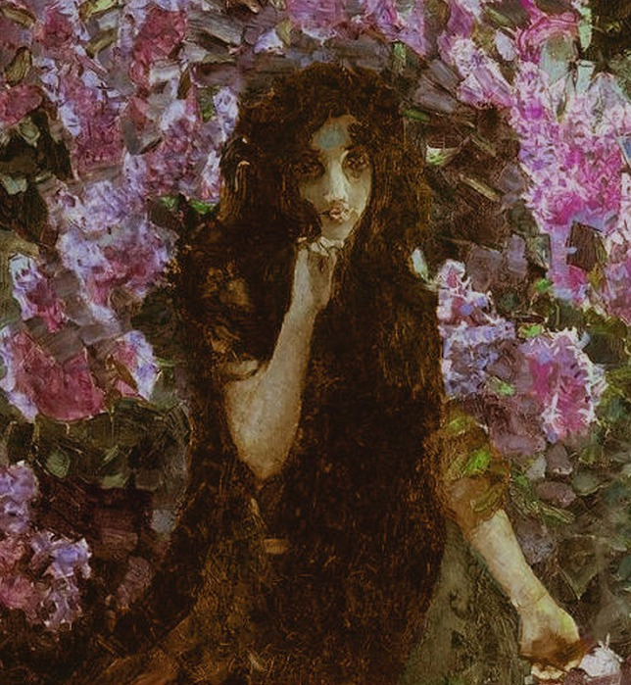

Slide 31
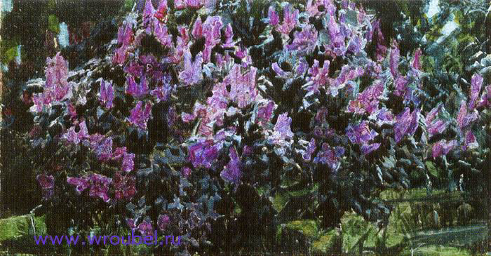
Сирень. 1900

Slide 32
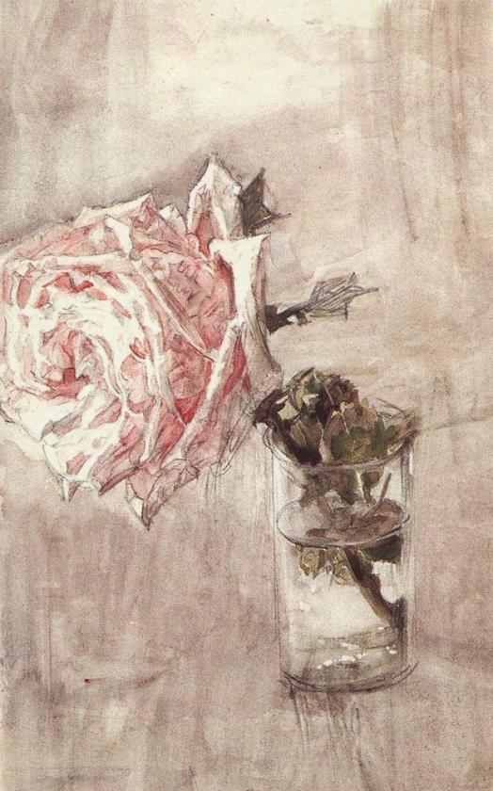
Роза в стакане. 1904

Slide 33
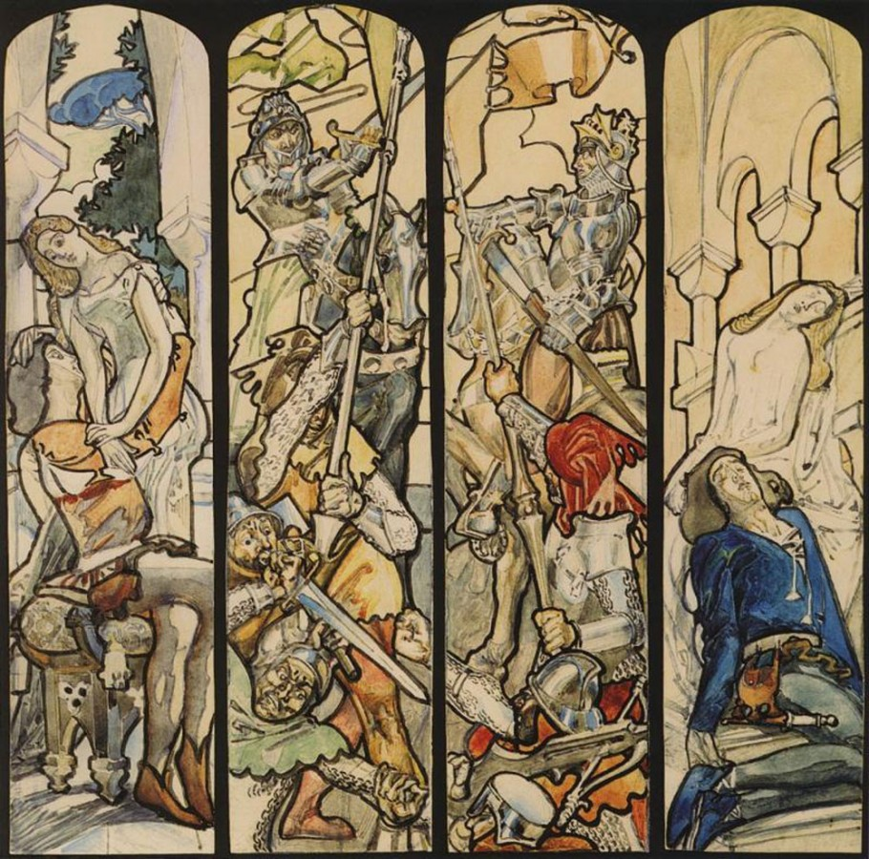
Ромео и Джульетта.1895-1896

Slide 34
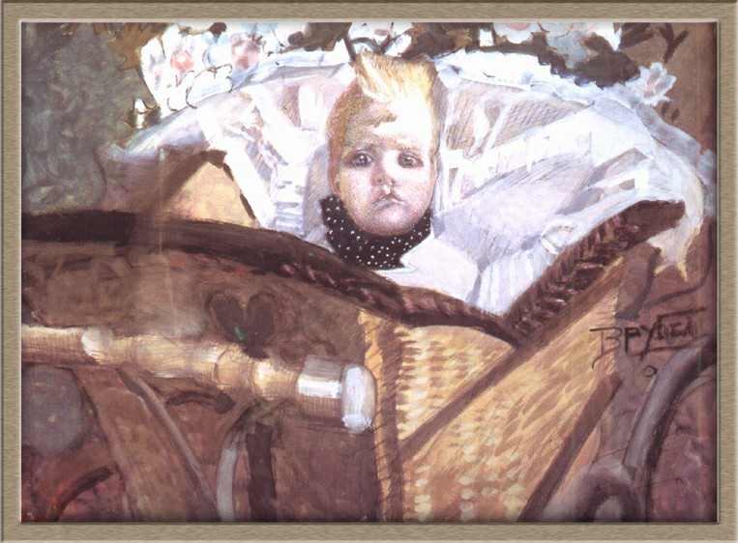
Портрет сына. 1902

Slide 35
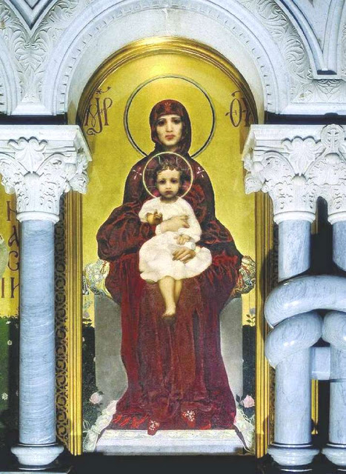

Slide 36
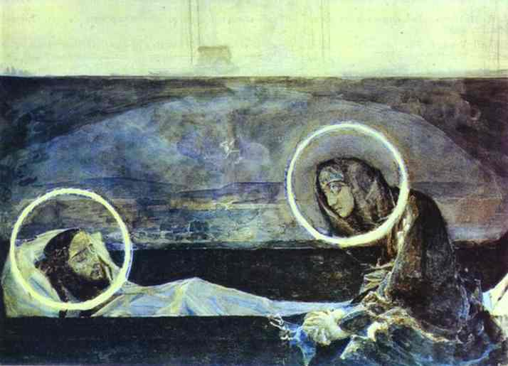

Slide 37
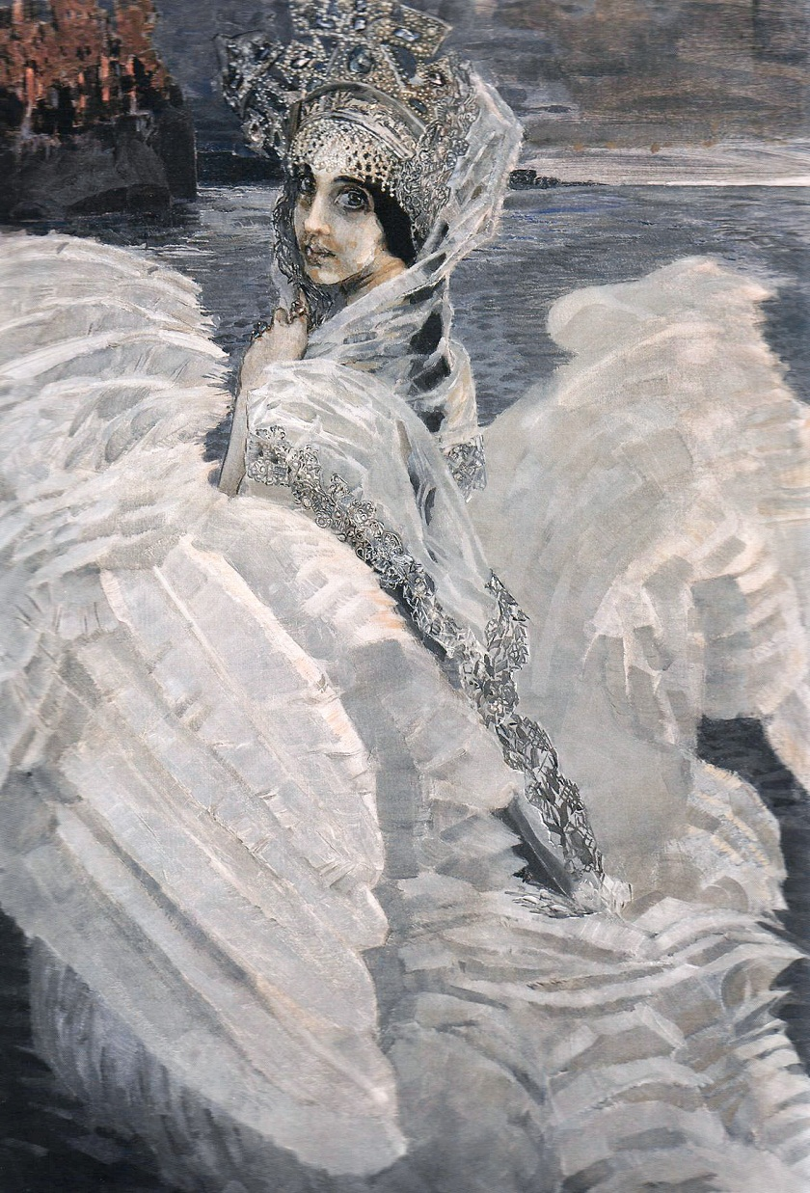
Царевна –Лебедь. 1900
Дали слепы, дни безгневны, Cомкнуты уста.
В непробудном сне царевны Синева пуста.
Что мгновенные бессилья? Время - легкий дым...
Мы опять расплещем крылья, Cнова полетим!
И опять, в безумной смене
Рассекая твердь,
Встретим новый вихрь видений,
Встретим жизнь и смерть!
А. Блок - Врубелю

Slide 38
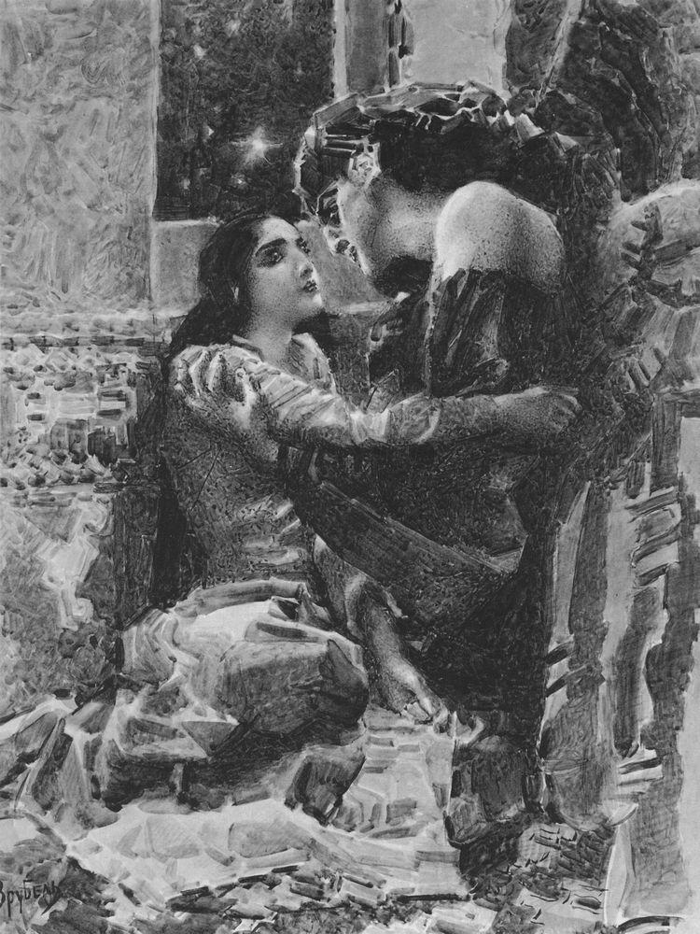
Иллюстрация к поэме М.Ю. Лермонтова «Демон». Тамара и Демон. 1890

Slide 39
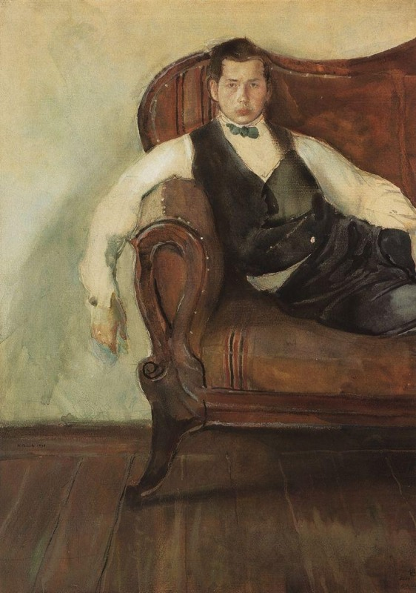
Константи́н Андре́евич Со́мов (1869, Санкт-Петербург —1939, Париж) — русский живописец и график, мастер портрета и пейзажа, иллюстратор, один из основателей общества «Мир искусства» и одноименного журнала.

Slide 40
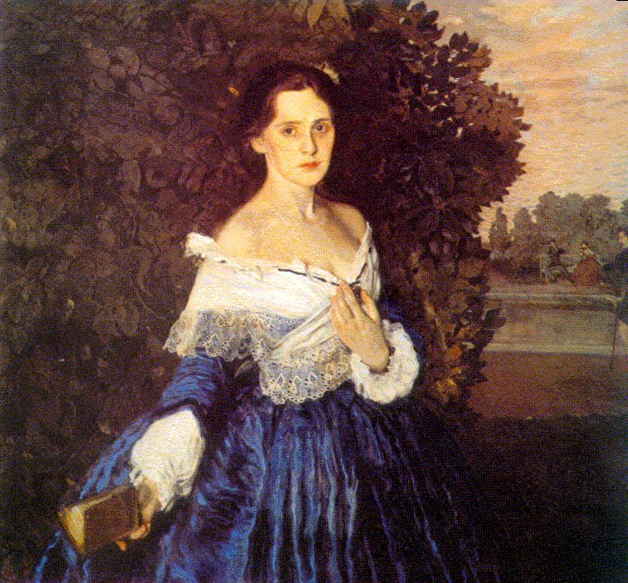
Дама в голубом. 1897-1900

Slide 41
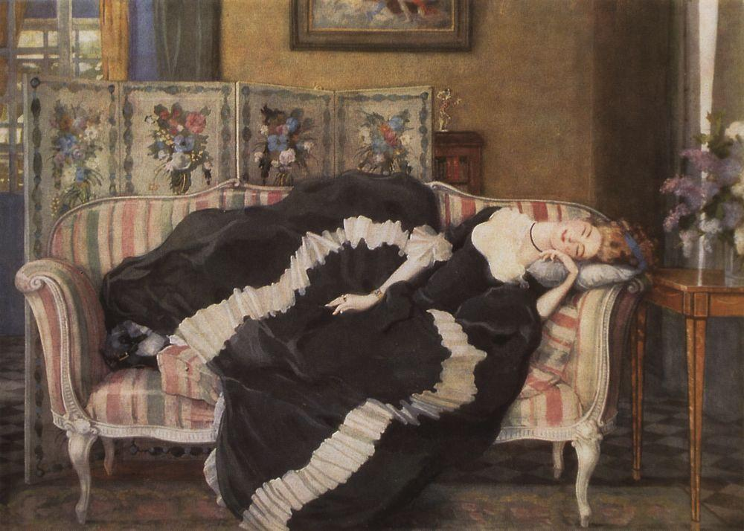

Slide 42
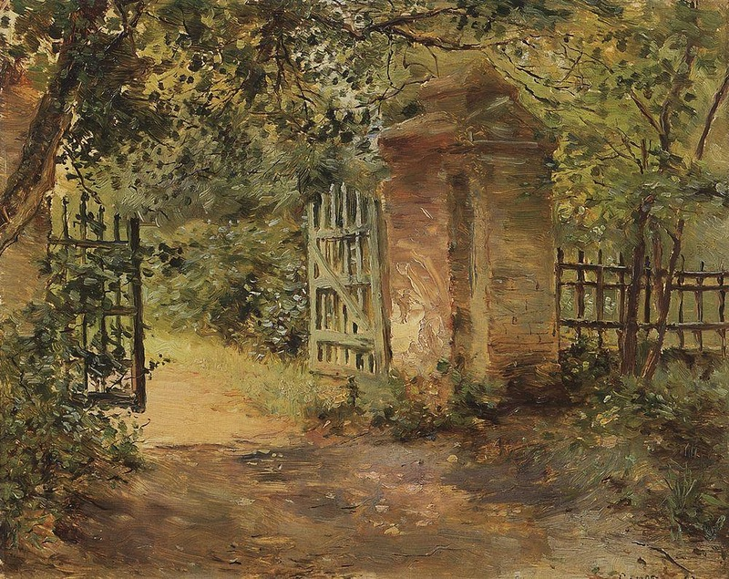

Slide 43
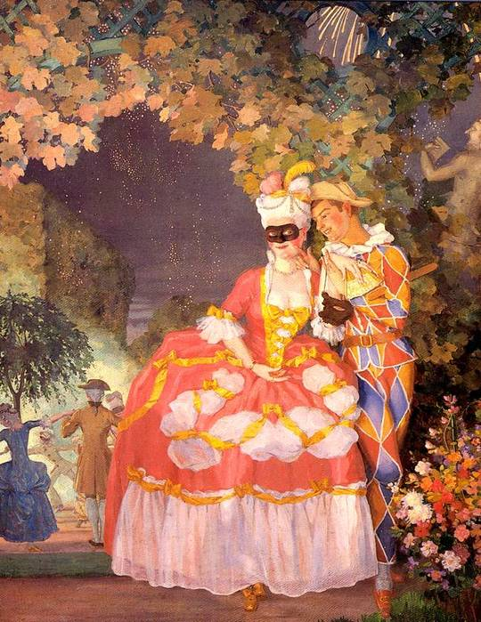
Арлекин и дама. 1921

Slide 44
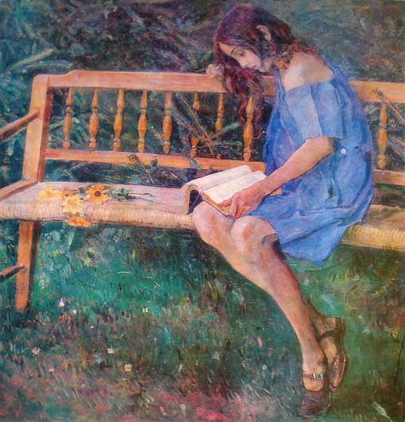
Наташа Нестерова на садовой скамейке. 1914

Slide 45
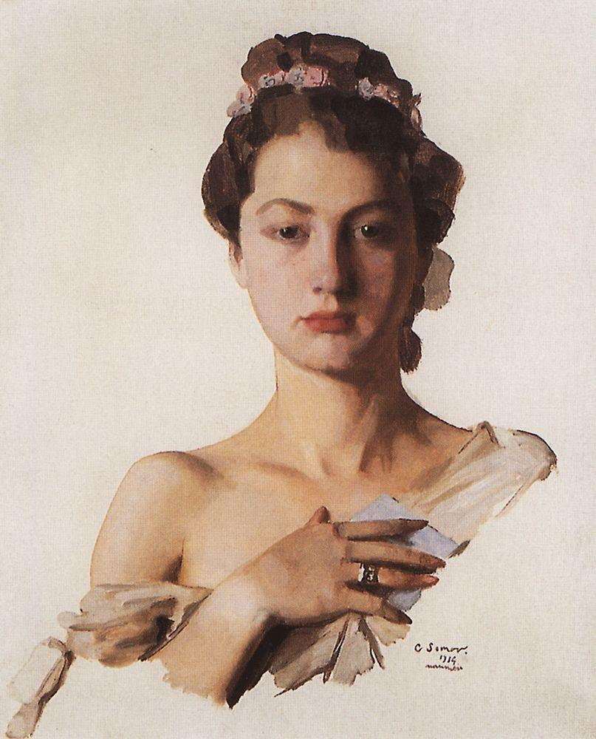
Портрет Александры Левченко. 1934

Slide 46
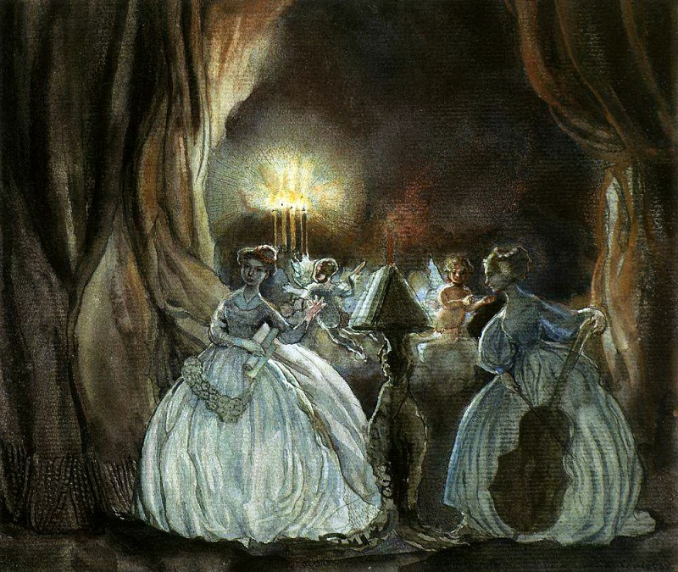

Slide 47
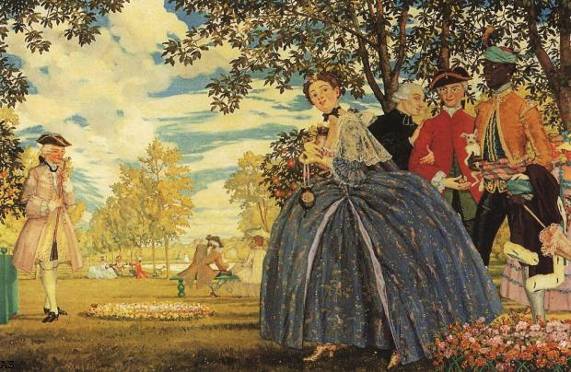
Фигуры в парке

Slide 48
Дама у пруда

Slide 49
Волшебница

Slide 50
Дама, снимающая маску. 1906

